Slide 1

El Mostrador: “Mercados”
Matías Contreras
Big Data
26 de Enero de 2019

Slide 2
El mostrador
Primera página de noticias online en Chile.
“Mercados” muestra tanto información de contingencia económica como financiera.
Recibe noticias de otras páginas.
OBjetivos
-Realizar un filtro, en la caso de que haya una noticia relacionada con inmigración, poder saber el mismo día.

Slide 3

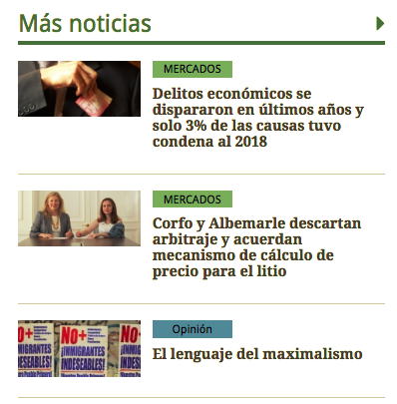
Estilo de Página “el mostrador”: Mercados
6
4

Slide 4

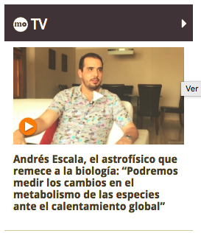
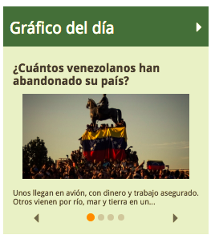
Estilo de Página “el mostrador”: Mercados
4
2
4

Slide 5
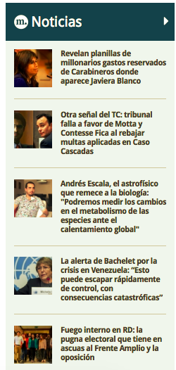
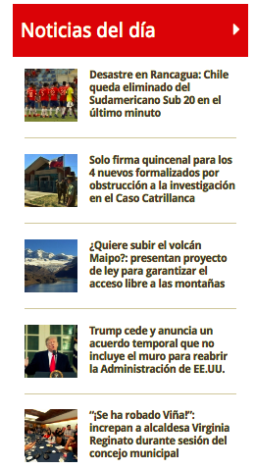
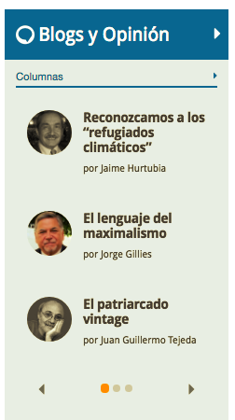

Estilo de Página “el mostrador”: Mercados
5
2
5
5
9
Total de noticias =
41

Slide 6
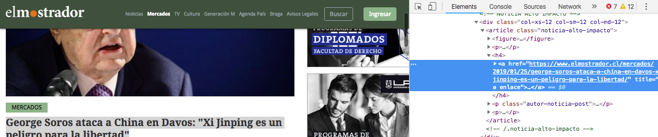
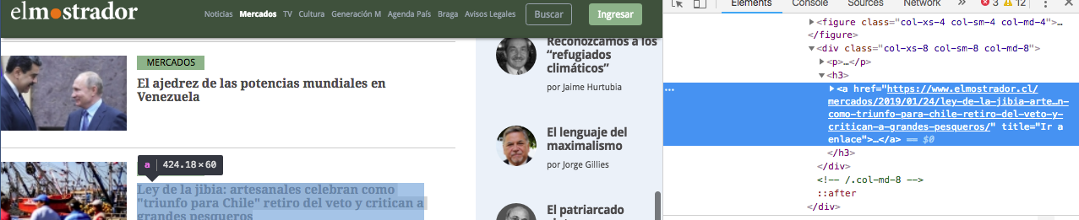
R-studio

Slide 7
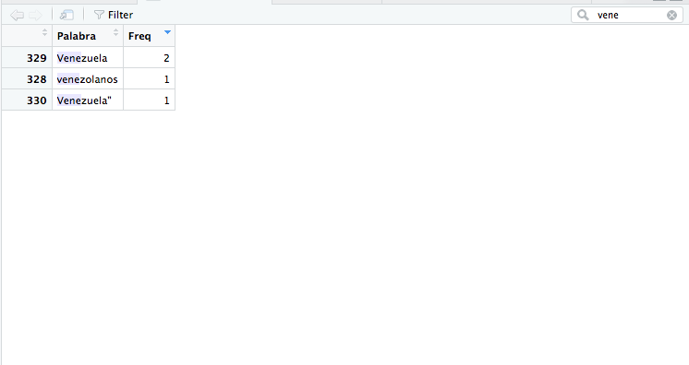
r-studio ejemplo de filtro

Slide 8
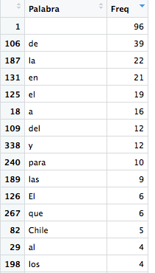
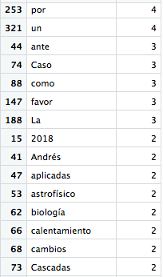
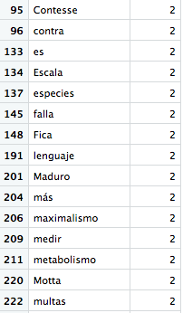
R studio

Slide 9
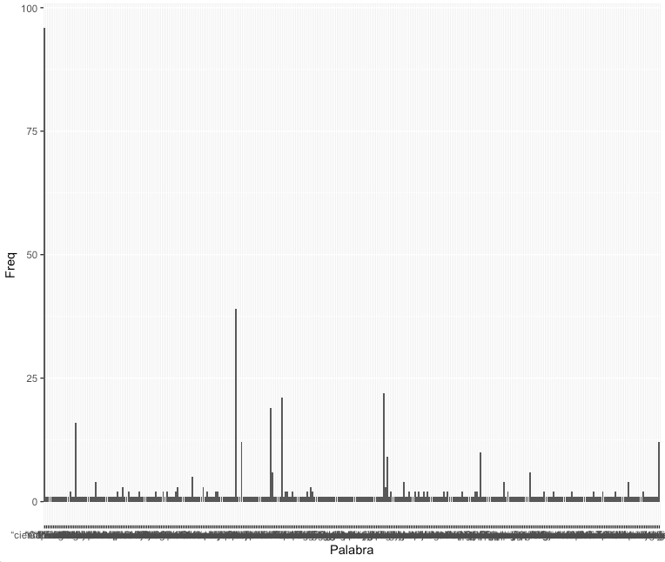
r-studio

Slide 10
MUCHAS GRACIAS POR SU ATENCIÓN !

